Slide 1
SISTEM INFORMASI E-ARSIP BERBASIS WEB MENGUNAKAN DJANGO DI PUSAT SANDI DAN SIBER ANGKATAN DARAT
Noobmaster

Slide 2
RUANG LINGKUP
LATAR BELAKANG
BATASAN MASALAH
TUJUAN
FLOWCHART & ERD
MOCKUP
PENUTUP

Slide 3

Sering terjadi ketidak sinkronan pencatatan surat masuk dan keluar dengan arsip surat
Latar Belakang masalah
Sulitnya dalam penyusunan nomor arsip surat masuk, surat keluar dan disposisi surat dari pimpinan oleh bagian arsip
kebutuhan akan sistem informasi yang mampu mengsinkronkan surat masuk, surat keluar dan disposisi komandan
4

Slide 4
Batasan Masalah
PERANCANGAN SISFO E-ARSIP BERBASIS WEB MENGGUNAKAN DJANGO.
APLIKASI INI HANYA MENYEDIAKAN INFORMASI MENGENAI DATA SURAT MASUK, SURAT KELUAR, KORP RAPORT DAN DISPOSISI SURAT DARI PIMPINAN
TERDAPAT 2 JENIS USER YANG AKAN DIGUNAKAN YAITU ADMIN UNTUK MEMANAJEMEN DATABASE DAN CLIENT SEBAGAI PENGAKSES SURAT MASUK, SURAT KELUAR, KORP RAPOT DAN LEMBAR DISPOSISI

Slide 5
TUJUAN
Guna meningkatkan efisiensi pekerjaan, ketepatan serta keamanan dokumen yang telah diarsipkan
Diharapkan dapat merubah sistem kerja di bidang pengarsipan surat masuk dan surat keluar
Untuk mewujudkan Green Office yang Paperless

Slide 6
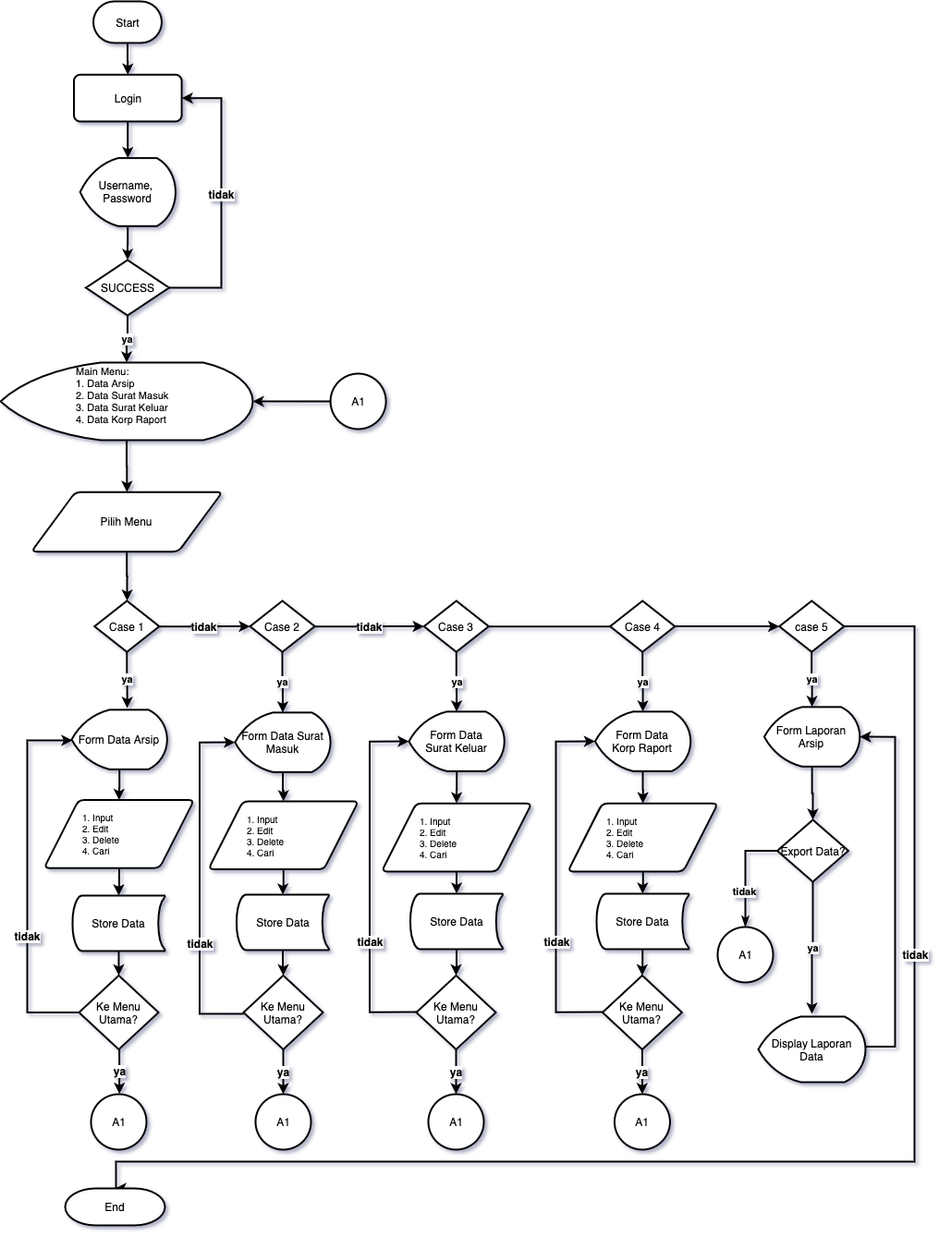
flowchart
STAKEHOLDER
link

Slide 7
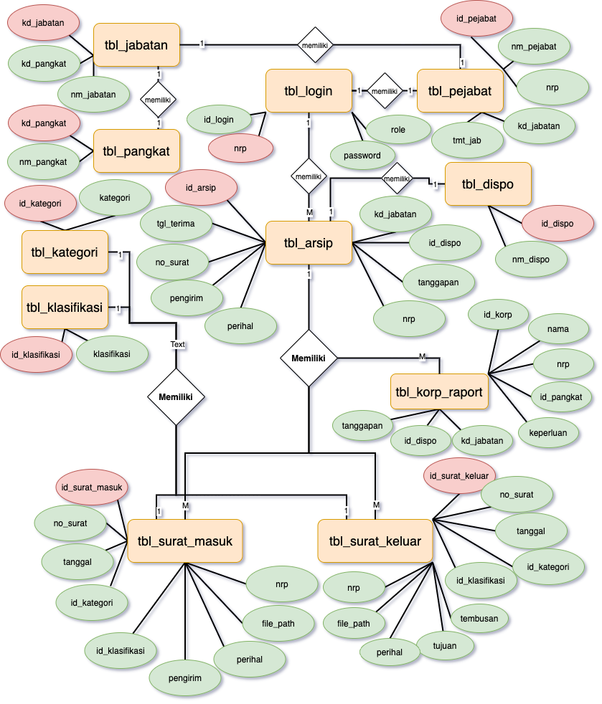
ERD
link

Slide 8
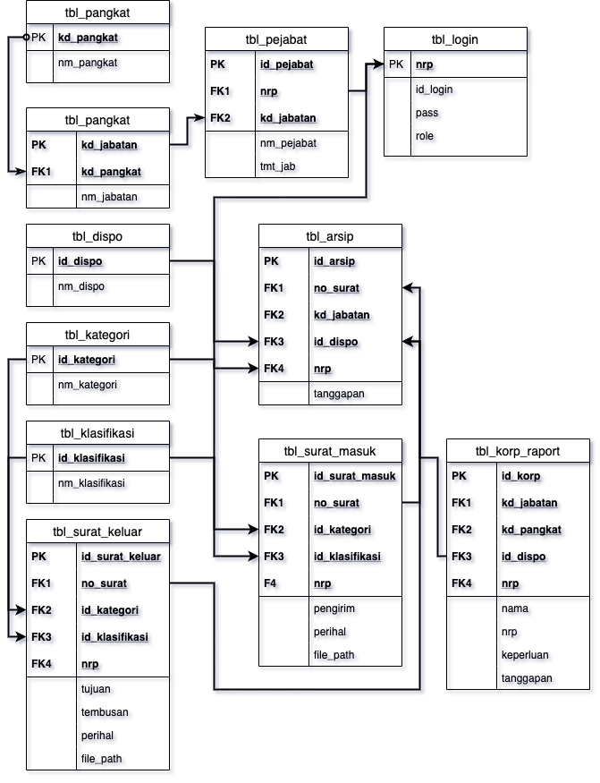
SCHEMA DB
link

Slide 9
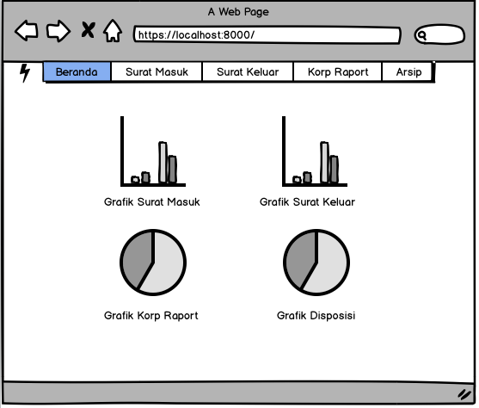
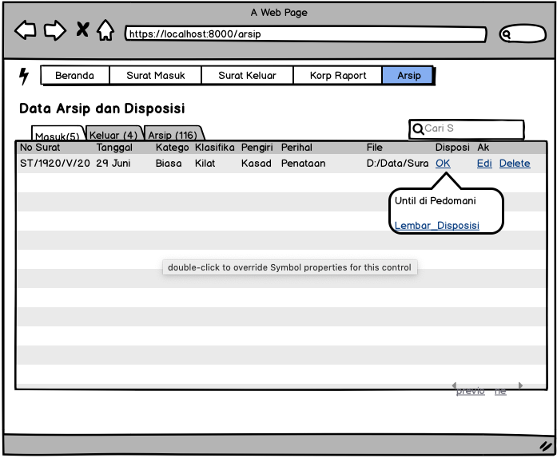
MOCKUP
Gambar 1. Tampilan Halaman Home
Gambar 2. Tampilan Halaman List Arsip

Slide 10
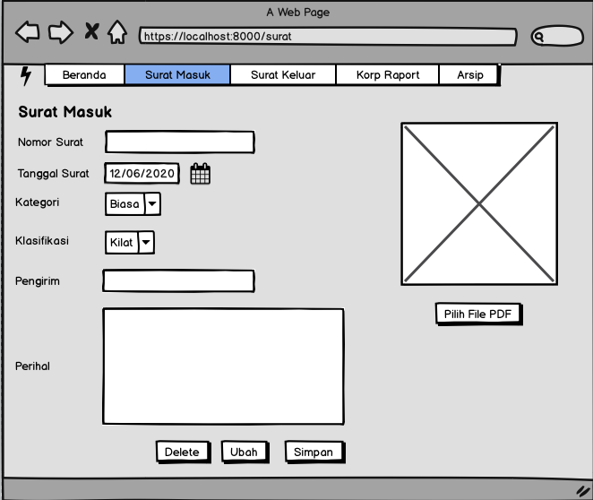
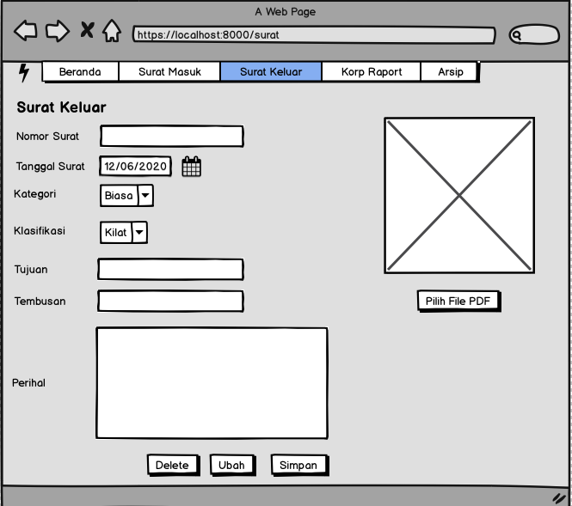
MOCKUP
Gambar 3. Tampilan Halaman Surat Masuk
Gambar 4. Tampilan Halaman Surat Keluar

Slide 11
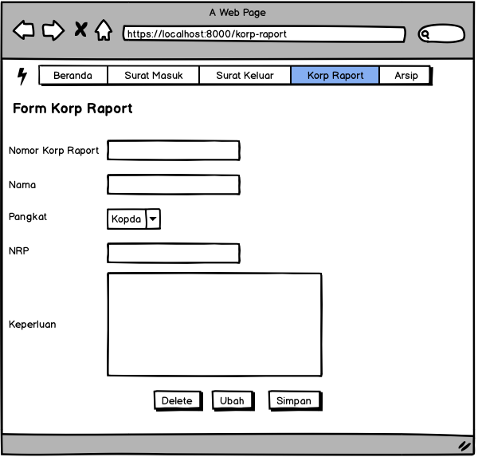
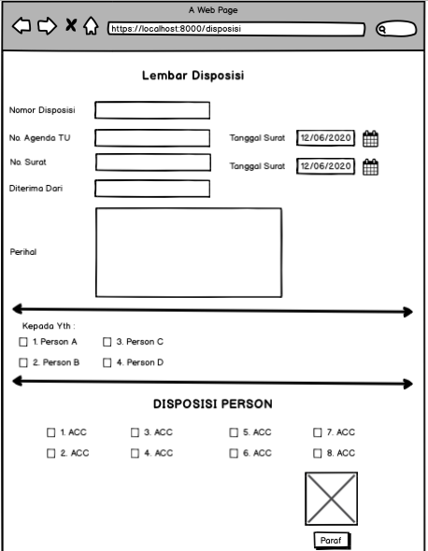
MOCKUP
Gambar 5. Tampilan Halaman Korp Raport
Gambar 6. Tampilan Laporan Disposisi

